Slide 1
计算机应用基础
（公共基础课）
任课教师：余庆茂 电子邮件：yuqingmao2013@163.com，微信385853163 教学网站：广州校区FTP[官方]：ftp://192.168.255.6 /计算机基础

Slide 2
提纲：
教学意义与教学目的
教学计划与教学内容
成绩计算与学分
上机实验

Slide 3
教学意义：
当今互联网+的时代，已使人们的工作、学习、生活乃至思维方式都发生了深刻地变化，从过去仅关注网上如何获取信息、网上如何营销、网上如何支付等种种实现技巧，到进一步关注与考虑价值链战略和服务，如何构建“智慧的地球”…；信息系统建设已发展成为了企业的灵魂和血液，是企业的支柱和核心竞争力之一。
因此，学习必要的计算机知识，掌握一定的计算机应用技能，培养对信息的敏感度及系统化的思维方式，是现代大学生必备的基本素质。

Slide 4
教学目的：
系统掌握计算机和网络基础知识，熟悉计算机的基本操作和应用技能，培养计算思维及程序设计初步能力，为后继课程的学习打下良好基础。
课程特点：
体现计算机基础知识体系相关性，加强知识更新，突出理论与应用实践的结合。
增加算法与网页脚本语言VBScript程序设计内容，加强逻辑性、技术性。
课堂教学与学生自学相结合。

Slide 5
课时分配
安排 知识单元 | 讲课 | 上机
计算机系统原理 | 4 | 1
操作系统应用 | 自学 | 3
计算机网络基础 | 4 | 2
数据处理与分析 Word /Excel | 6 | 8
网页设计 | 4 | 4
算法基础 | 2 | 2
VBScript程序设计 | 6 | 6
合 计 | 26 | 26
第4～10周
第11周进行期中考试
第12～17周
第18周进行期末考试
教学课件存放：广州校区FTP[官方]：ftp://192.168.255.6/计算机基础

Slide 6
计算机应用基础
基础知识，网络基础
应用操作，数据处理
网页设计
算法理论加编程

Slide 7
教学流程
对计算机应用基本知识有一个较为全面的了解，能够使用计算机进行基本的操作和使用办公自动化软件
计算机及信息技术
操作系统
数据处理与分析
单机系统
掌握网络操作手段
具备通过网络获取信息、传输信息和应用信息的初步能力。
网络基本知识
上网浏览
接发邮件/文件传输
计算机网络
网络、网站及动态
网页是当前计算
机技术的热点
网站
网站基本概念
学习简单网页的编制
网页制作
使用SPD图形界面编制网页
直接用HTML语言编制网页
掌握程序设计初步知识
算法与程序设计
嵌入高级语言的程序段

Slide 8

学习方法
听课
看书
学习者
上机实验
做作业
综合练习、交流
《计算机应用基础》是一门实践性很强的课程，要加强练习和实验。

Slide 9
成绩计算
课程总评成绩计算：
60% 期末考试成绩
25% 期中考试成绩
15% 平时成绩
平时成绩根据考勤情况、“上机实验”完成情况综合考虑
完成各章的“上机实验”
上课及上机都要考勤

Slide 10
上机实验
机房的局域网环境
Internet
用户存储区G:\
服务器
(多个机房共用一个服务器)
连接到服务器
工作站
工作站
工作站
C:\ 存放系统软件 (禁写)
D:\ 存放应用程序 (禁写)
E:\ (即“我的文档”) 允许读写(共用)
G:\ (即“用户文件夹”) 以帐号登录服务器中(独用)
本地

Slide 11
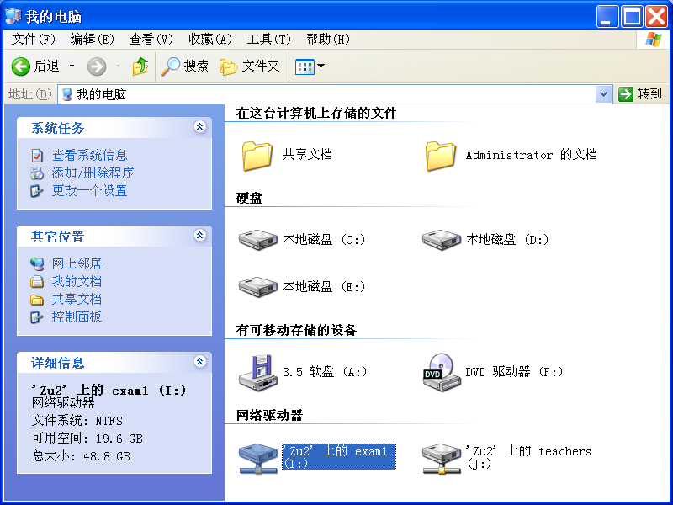
登录G:盘(服务器)的方法
(1) 选择网络驱动器I盘，双击打开I盘,打开 I：盘根文件夹

Slide 12
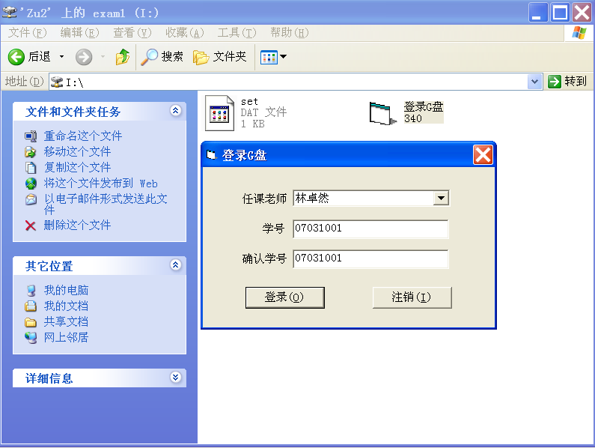
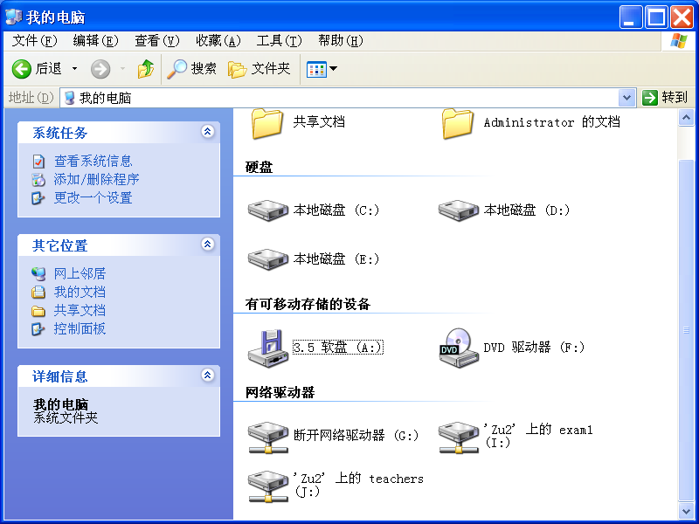
登录G盘
(2)双击“登录G盘”
(3)选择“任课老师”（或班级）
(4)输入及确认本人学号
(5)单击 “登录”
★ 这时,用“我的电脑”或
“资源管理器”查看有无G:盘若无，可重复上述步骤,直至 看到有G:盘。
单击此按钮登录G盘
G盘

Slide 13
注销G:盘的方法
与登录G:盘步骤相同。
单击“注销”
每次用完G:盘，必须“注销”！
否则可能导致文件丢失、下次无法登录等严重后果
单击此按钮
注销帐户

Slide 14

不忘初心，砥砺奋进

